Slide 1

快马加鞭
每日一背
子墨子怒耕柱子。耕柱子曰：“我毋愈于人乎？”子墨子曰：“我将上太行，驾骥与牛，子将谁驱？”耕柱子曰：“将驱骥也。”子墨子曰：“何故驱骥也？”耕柱子曰：“骥足以责。”子墨子曰：“我亦以子为足以责！”

Slide 2
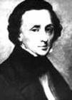
把我的心脏带回祖国

Slide 3

文章以肖邦爱国为感情线索，以肖邦和祖国的关系展开叙述。
祖国沦陷--告别祖国--思念祖国--难舍祖国

Slide 4

根据读了课题后的提问，给课文分段，说说段意。
一（1）：写波兰被列强瓜分，肖邦被迫离开祖国。
二（2）：写肖邦带着祖国的泥土，告别亲人。
三（3－4）：写肖邦日夜思念祖国，忘我地进行音乐创作。
四（5－6）：写肖邦弥留之际请求把他的心脏带回祖国。

Slide 5
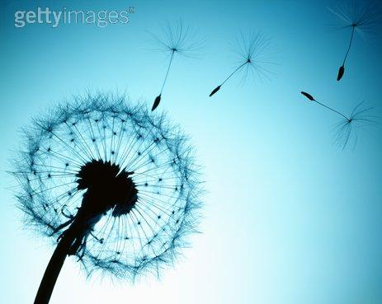
读准字音
xiāo bāng shì yuān ǎi
肖邦 消逝 深渊 雾霭

Slide 6
组词：盛chéng ( )
盛shèng( )
盛饭
茂盛
解释加横线的字：
悲痛欲绝( ) 与世长辞( )
死
告别

Slide 7

重点解读：
1830年11月的一天，维斯瓦河上弥漫着薄薄的雾霭。20岁的肖邦告别了自己的亲人，坐着马车离开了首都华沙。在城郊，马车突然被一大群人拦住，原来是肖邦的老师埃斯内尔和同学们来为他送行。他们站在路边，咏唱着埃斯内尔特地为肖邦谱写的送别曲《即使你远在他乡》。埃斯内尔紧紧地握住肖邦的手说：“孩子，无论你走到哪里，都不要忘记自己的祖国呀！”肖邦感动地点了点头。这时，埃斯内尔又捧过一只闪闪发光的银杯，深情地对肖邦说：“这里装的是祖国波兰的泥土，它是我们送给你的特殊礼物，请收下吧！”肖邦再也忍不住了，激动的泪水溢满了眼眶。他郑重地从老师手里接过了盛满泥土的银杯，回首望了望远处的华沙城，然后登上马车，疾驰而去。

Slide 8
埃斯内尔又捧过一只闪闪发光的银杯，深情地对肖邦说：“这里装的是祖国波兰的泥土，它是我们送给你的特殊礼物，请收下吧！”
1、“特殊礼物”指（ ）
2、埃斯内尔为什么把泥土作为“特殊礼物”送给肖邦？
装满泥土的银杯
答：老师要肖邦走到哪里都不要忘了灾难深重的祖国和处在水深火热中的人民。

Slide 9
弥留之际，肖邦紧紧握着姐姐路德维卡的手，喃喃地说：“我死后，请把我的心脏带回去，我要长眠在祖国的地下。”
1、“弥留之际”指（ ）
2、肖邦对姐姐说的话表达了他怎样的思想感情？
病重快要死的时候
答：表达了他长眠在祖国的地下，至死不忘祖国的爱国情感。

Slide 10
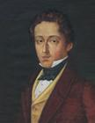
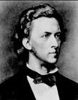


肖邦(1810-1849)，波兰作曲家，浪漫主义时代最有独创性的艺术家之一。
1831年9月，肖邦来到巴黎，他的余生便和这座城市的艺术生活联系在一起。
1848年他在英国演出，返回巴黎后几个月便逝世了，时年三十九岁。他的葬礼在莫扎特的《安魂曲》和他自己的《葬礼进行曲》中举行。他被安葬在拉雪兹公墓，一位朋友在他的墓上撒下了波兰的泥土。

Slide 11

排列短文，用序号在括号里标出
（ ）肖邦是波兰的一个伟大的音乐家。
（ ）肖邦是从小就喜欢音乐，他6岁开始学琴，8岁就举办了演奏会了。
（ ）当时的人，都惊讶他的音乐天才，争着要为他出版呢。
（ ）在他15岁那年，就已经写成了第一首圆舞曲。
（ ）他出生在波兰的首都华沙，父亲是一位教师。

Slide 12
拓展题
肖邦弥留之际还想着国家，我国古代也有一位诗人在临终前还不忘祖国，并写下一首诗，这位诗人是_________
全诗是：
陆游
死去元知万事空,
但悲不见九州同。
王师北定中原日,
家祭无忘告乃翁。

